Slide 1
Программа для расшифровки сообщения на азбуке Морзе
Автор: студент группы ПрИн-266 Тарапатина Е.С.

Slide 2
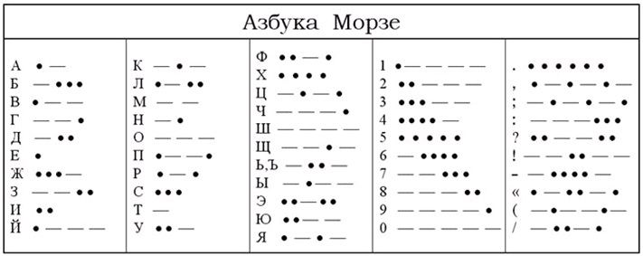
Азбука Морзе
Способ знакового кодирования, представление букв алфавита, цифр, знаков препинания и других символов последовательностью сигналов: длинных и коротких.

Slide 3
Функциональные требования
Требование 1
Требование 2
Требование 3
Программа должна принимать на вход сообщение на азбуке Морзе в соответствии с алфавитом или выдать сообщение об ошибке
Программа должна выдать на выходе несколько возможных вариантов расшифровки входного сообщения на азбуке Морзе
Программа не должна выполнять точный перевод сообщения на азбуке Морзе

Slide 4
Особые случаи
При возникновении синтаксической ошибки (возникает при использовании других символов помимо «.» или «-») программа должна корректно завершиться с выдачей соответствующего сообщения.

Slide 5
Пример работы
Вход
Выход
.-
А
ET

Slide 6
Нефункциональные требования
Требование 1
Требование 2
На вход должен подаваться файл с расширением .txt, содержащий сообщение на азбуке Морзе без посторонних символов
Выходные данные располагаются в файле result.txt, который находится в корневой папке программы

Slide 7
Метод решения задачи

Slide 8
Получить сообщение на Азбуке Морзе в виде строки
Узнать возможные переводы строки и сохранить иx в векторе
1
2
3
4
Проверить на наличие посторонних символов. Если они имеются, то завершить программу и вывести сообщение об ошибке в текстовый файл
Сохранить все возможные варианты в текстовый файл

Slide 9
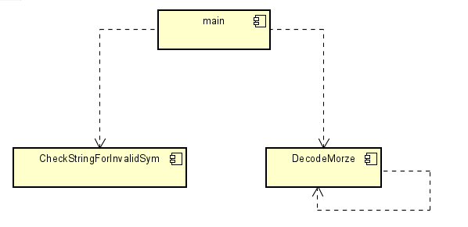
Дерево вызовов

Slide 10
Структура данных
Вспомогательный словарь вида буква на азбуке Морзе – ее перевод.
const vector<pair<string, char>> Dictionary = {{".-", 'A'}, {"-…", 'Б'}, {".--", 'В'}{"--.",'Г'}, {"-..",'Д'}, {".",'Е'}, {"…-",'Ж'}, {"--..",'З'}, {"..",'И'}, {".---",'Й'}, {"-.-",'К'}, {".-..",'Л'}, {"--",'М'}, {"-.",'Н'}, {"---",'О'}, {".--.",'П'}, {".-.",'Р'}, {"…",'С'}, {"-",'Т'}, {"..-",'У'}, {"..-.",'Ф'}, {"….",'Х'}, {"-.-.",'Ц'}, {"---.",'Ч'}, {"----",'Ш'}, {"--.-",'Щ'}, {".--.-.",'Ъ'}, {"-.--",'Ы'}, {"-..-",'Ь'}, {"…-…" , 'Э'}, {"..--" , 'Ю'}, {".-.-" , 'Я'}, {"-----" , '0'}, {".----" , '1'}, {"..---" , '2'}, {"…--" , '3'}, {"….-" , '4'}, {"….." , '5'}, {"-…." , '6'}, {"--…" , '7'}, {"---.." , '8'}, {"----." , '9'}};

Slide 11
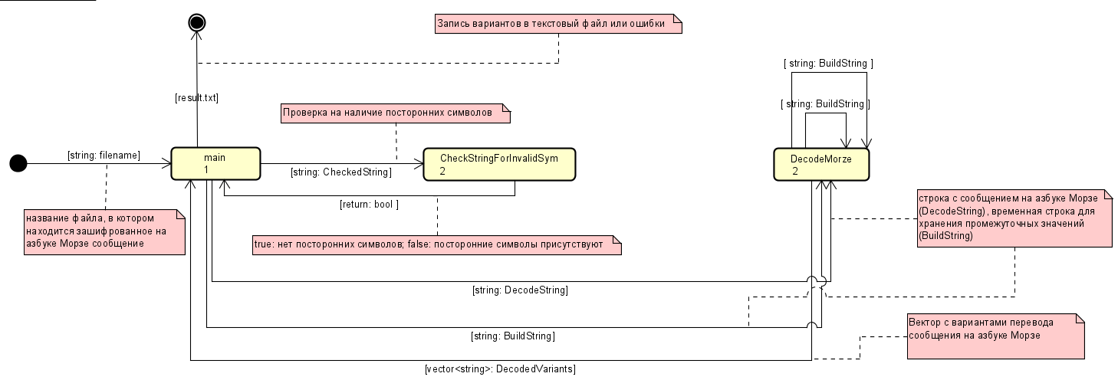
Диаграмма потоков данных

Slide 12
Примечание
Рассматриваемая программа не содержит алгоритмически сложных функций, поэтому описания алгоритмов функций в примере презентации не приводились

Slide 13
Спасибо за внимание

